Slide 1


Читання
Розділ 8. Все добре переймай, а недобре - виправляй
Сьогодні
Урок
№99-100
Зрозуміти й підтримати інших.
Н. Гербіш «Різні куль­тури»

Slide 2

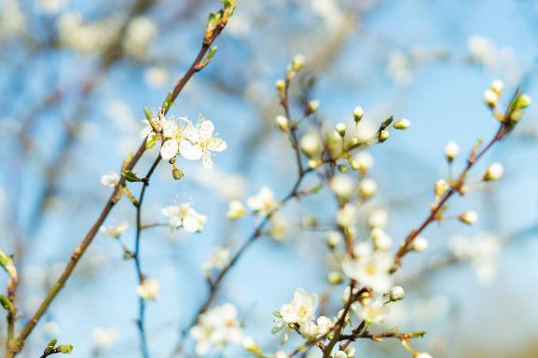


Сьогодні
Емоційне налаштування.
21.04.2022
Красивий, щедрий,
рідний край,
І мова наша солов’їна.
Люби, шануй, оберігай
Усе, що зветься Україна.

Slide 3
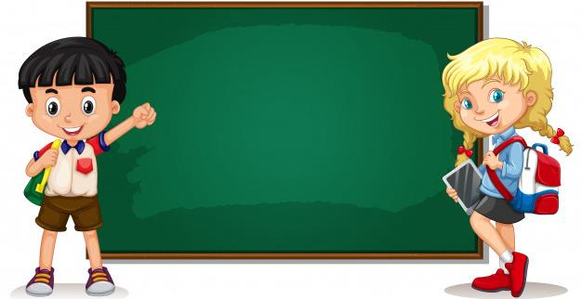
Сьогодні
21.04.2022
Організація класу. Гра «Створюємо настрій».
Відчуймо себе часточками колективу, краю, держави, Всесвіту і скажімо:
Я прийшов на урок навіщо?
Учитися!

Slide 4
Сьогодні
21.04.2022
Організація класу. Гра «Створюємо настрій».
Відчуймо себе часточками колективу, краю, держави, Всесвіту і скажімо:
Потрібно бути яким?
Спокійним!

Slide 5
Сьогодні
21.04.2022
Організація класу. Гра «Створюємо настрій».
Відчуймо себе часточками колективу, краю, держави, Всесвіту і скажімо:
Зі мною хто?
Мої друзі!

Slide 6
Сьогодні
21.04.2022
Організація класу. Гра «Створюємо настрій».
Відчуймо себе часточками колективу, краю, держави, Всесвіту і скажімо:
Вони мене що?
Поважають!

Slide 7
Сьогодні
21.04.2022
Організація класу. Гра «Створюємо настрій».
Відчуймо себе часточками колективу, краю, держави, Всесвіту і скажімо:
Мені це як?
Приємно!

Slide 8
Сьогодні
21.04.2022
Організація класу. Гра «Створюємо настрій».
Відчуймо себе часточками колективу, краю, держави, Всесвіту і скажімо:
Я готовий до чого?
До успішної роботи!

Slide 9
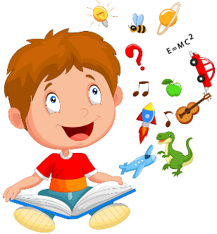
Сьогодні
21.04.2022
Читацька розминка. Прочитай вірш Дмитра Чередніченка «Братерство».
Людство бачиться деревом:
У кожної гілки – своя пташка.
У кожної пташки – своя мова.
А разом вони – дерево,
а спільно – хор.

Slide 10

Сьогодні
Повідомлення теми уроку.
21.04.2022
Далі ви прочитаєте уривок із книжки української письменниці Надійки Гербіш «Мене звати Мар’ям».

Slide 11
Сьогодні
Повідомлення теми уроку.
21.04.2022
У ній розповідається про те, як родина біженців, котрі були змушені залишити свою країну через війну, насилля, переслідування, пристосовуються жити в іншій країні.
Цю історію читачі пізнають через думки і почуття дівчинки Мар’ям, яка, мабуть, є вашою ровесницею.

Slide 12
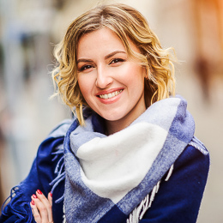



Сьогодні
21.04.2022
Знайомтесь – українська письменниця Надійка Гербіш (1987).
Надія Гербіш–
сучасна українська письменниця, журналістка, перекладачка.

Slide 13

Сьогодні
21.04.2022
Досліджуємо текст. Н. Гербіш «Різні культури».
Читання тексту вчителем.
РІЗНІ КУЛЬТУРИ
Наприкінці останнього уроку вчителька сказала, що наступного місяця в нас буде свято. Особливе свято, додала вона, свято різних культур. Я нічого не зрозуміла, але соромилася запитати при всіх. І лише коли інші діти побігли до своїх шафок одягатися, я підійшла до вчительки й тихо запитала:
Підручник.
Сторінка
137

Slide 14
Сьогодні
21.04.2022
Досліджуємо текст. Н. Гербіш «Різні культури».
Читання тексту вчителем.
— А що таке культура?
Вона замислилася й провела мене до парти, щоби я могла сісти. А тоді сіла поруч зі мною, на учнівському сидінні.
— Розумієш, так уже повелося, що в кожної людини є якісь звички. У родин теж вони є. І навіть у цілих народів. Оці звички, або звичаї народу й називають його культурою.
Підручник.
Сторінка
138

Slide 15
Сьогодні
21.04.2022
Досліджуємо текст. Н. Гербіш «Різні культури».
Читання тексту вчителем.
Що люди цього народу їдять, у що одягаються, яких пісень співають, які свята святкують... Усе загалом. Розумієш, про що я?
Я кивнула.
— Кожен із нас покаже на святі щось таке, що могло б розповісти про культуру його народу. Хтось принесе улюблену національну страву, хтось заспіває пісню, хтось перекаже
Підручник.
Сторінка
138

Slide 16
Сьогодні
21.04.2022
Досліджуємо текст. Н. Гербіш «Різні культури».
Читання тексту вчителем.
легенду. І я би дуже хотіла, щоби ти розповіла щось про свою країну... Ти згодна?
Я знову кивнула. Вона усміхнулася, і це додало мені сміливості. Тож я запитала:
— А в нашому класі є хтось з іншого народу, крім мене?
— Нема. Зате в нас є ти! І це означає, що ти для нас — особлива!
Підручник.
Сторінка
138

Slide 17
Сьогодні
21.04.2022
Досліджуємо текст. Н. Гербіш «Різні культури».
Читання тексту вчителем.
— Але якщо всі розповідатимуть про одні звички, а я — про інші, чи буде їм цікаво?
— Мар’ям, ти не можеш собі уявити, як сильно всім буде цікаво! І найперше — мені. Я дуже рада, що ти є в нашому класі.
Це вперше в цій країні хтось сказав мені, що радіє з моєї присутності.
Підручник.
Сторінка
138

Slide 18
Сьогодні
21.04.2022
Досліджуємо текст. Н. Гербіш «Різні культури».
Читання тексту вчителем.
Мені чомусь защипало в очах і засвербіло в носі...
Свято...
Я хвилююся. Мама хвилюється разом зі мною, і тато теж. Вони цього не кажуть, але я знаю. Відколи тут живемо, усі ми навчилися розмовляти мовчки.
Брати не хвилюються.
Підручник.
Сторінка
138

Slide 19
Сьогодні
21.04.2022
Досліджуємо текст. Н. Гербіш «Різні культури».
Читання тексту вчителем.
— Дуже смачно, — нахвалюють вони. — Тепер твої однокласники знатимуть, якими мають бути коржики!
Брати сміються, обговорюють свої плани на день. Татові шкода, що він не зможе піти зі мною. Мама ховає очі. Коли ми всі підемо, вона плакатиме. Раніше вона мене водила
Підручник.
Сторінка
139

Slide 20
Сьогодні
21.04.2022
Досліджуємо текст. Н. Гербіш «Різні культури».
Читання тексту вчителем.
всюди сама. Тепер мене водять тато чи брати, і їй від того сумно.
— Ти будеш найвродливішою дівчинкою на святі, — каже вона мені.
У класі всі вбрані дуже гарно. Нічиїх батьків тут немає — я даремно хвилювалася. Лише ми й учителька.
Діти розказують про свою країну.
Підручник.
Сторінка
139

Slide 21
Сьогодні
21.04.2022
Досліджуємо текст. Н. Гербіш «Різні культури».
Читання тексту вчителем.
Вони співають, танцюють, влаштовують вікторини. Вони частують усіх смачними наїдками. Щоразу, підносячи кусень до рота, я хвилююся, що він виявиться аж надто смачним. Що мої коржики потім не смакуватимуть. Але досі жодна страва не зрівнялася з тим, що готують у моїй країні.
Підручник.
Сторінка
139

Slide 22
Сьогодні
21.04.2022
Досліджуємо текст. Н. Гербіш «Різні культури».
Читання тексту вчителем.
Перед очима — вихор: кольори, усмішки, мапи... Мої однокласники дивляться на мене, усміхаються, наче все це свято — заради того, щоби познайомити мене зі світом, у якому вони живуть.
Вони беруться за руки, стають у коло, починають танок. Хтось бере мене за руку. Ми танцюємо, і мені стає тепло й радісно.
Підручник.
Сторінка
139

Slide 23
Сьогодні
21.04.2022
Досліджуємо текст. Н. Гербіш «Різні культури».
Читання тексту вчителем.
Я почуваюся частиною їхнього світу, частиною їхньої любові.
Коли настає моя черга розповідати, я беру танбур* і награю улюблену мелодію. Я не розкажу їм казку, не оповім про звичаї свого народу. Зараз мені просто хочеться співати.
Я заплющую очі й бачу парк, де ми так любили пускати паперові
Підручник.
Сторінка
139

Slide 24
Сьогодні
21.04.2022
Досліджуємо текст. Н. Гербіш «Різні культури».
Читання тексту вчителем.
кораблики. Там дядечко Камаль —
він підкидає мене високо до неба. Там бабуся і її пухкі обійми.
Моя пісня доспівана. Розплющую очі, усе довкола мерехтить. Я дивлюся на вчительку. Вона плаче.
Свято завершилося, усі мене обіймають. Учителька передає частунок моїй родині. Я біжу додому щаслива, бо так багато хочу розповісти!
Підручник.
Сторінка
140

Slide 25

Сьогодні
21.04.2022
Словникова робота. Стіна слів.
Танбур – музичний інструмент.
Підручник.
Сторінка
140

Slide 26
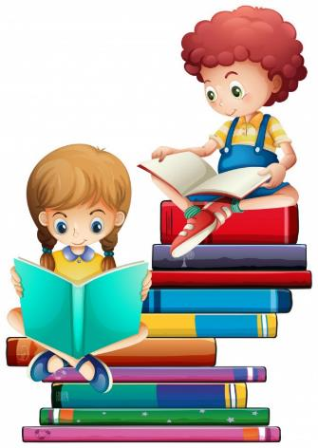
Сьогодні
21.04.2022
Прочитайте слова, правильно ставте наголос.
наприкінці
наступного
соромилася
замислилася
учнівському
обговорюють
плакатиме
найвродливішою
хвилювалася
присутності
випростовую
наїдками
національну
смакуватимуть

Slide 27
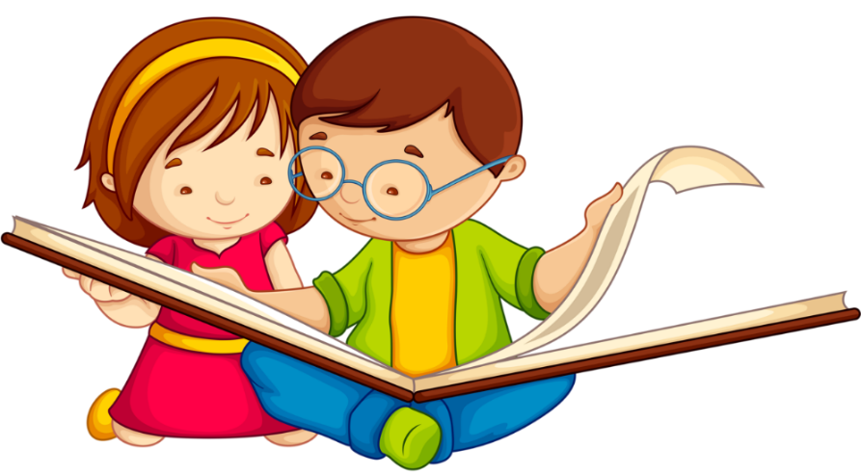

Сьогодні
21.04.2022
Читання твору учнями. Бесіда за змістом тексту з елементами
вибіркового читання.
Назви дійових осіб оповідання. Хто головний персонаж?
Знайди і прочитай пояснення вчительки, що таке культура. Чи зрозуміло тобі значення цього слова?
Чому в цьому класі відбулося свято різних культур?
Підручник.
Сторінка
140

Slide 28
Сьогодні
21.04.2022
Читання твору учнями. Бесіда за змістом тексту з елементами
вибіркового читання.
Як вчительці вдалося заспокоїти Мар’ям?
Які почуття переживала дівчинка?
Знайди речення, яке засвідчує, що на цьому святі Мар’ям вперше відчула себе частиною світу своїх однокласників.
Як однокласники й однокласниці Мар’ям сприйняли її пісню про рідну країну?
Підручник.
Сторінка
140

Slide 29
Сьогодні
21.04.2022
Обговоріть. Поміркуйте разом!
Як може змінитися тепер її ставлення до школи? Чи з’являться в Мар’ям друзі?
Які почуття можуть об’єднати людей різних культур?

Slide 30

Сьогодні
21.04.2022
Обговоріть. Поміркуйте разом!
Раджу вам прочитати цю книжку повністю. Вона розкриє вдумливим читачам світ переживань дітей, які через війну опинилися далеко від рідного дому.

Slide 31
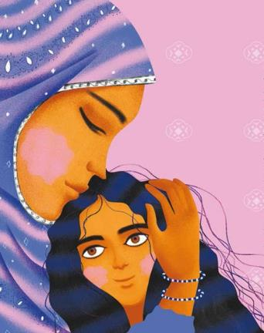
Сьогодні
21.04.2022
Обговоріть. Поміркуйте разом!
Ілюстрації до книжки малювала Марія Фоя

Slide 32
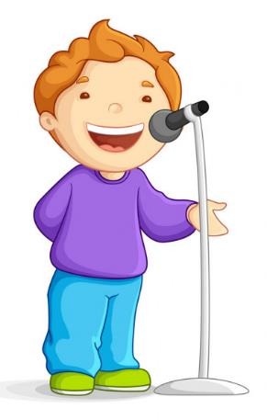
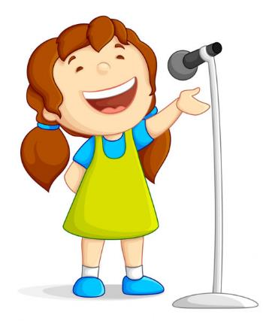
Сьогодні
21.04.2022
Рефлексія. Вправа «Відкритий мікрофон».
Сьогодні я прочитав (ла) про…
Було цікаво дізнатися…
Було складно…
Я зрозумів(ла), що…
Тепер я зможу…
Я навчився(лася)…
У мене вийшло…
Я зміг (змогла)…

Slide 33
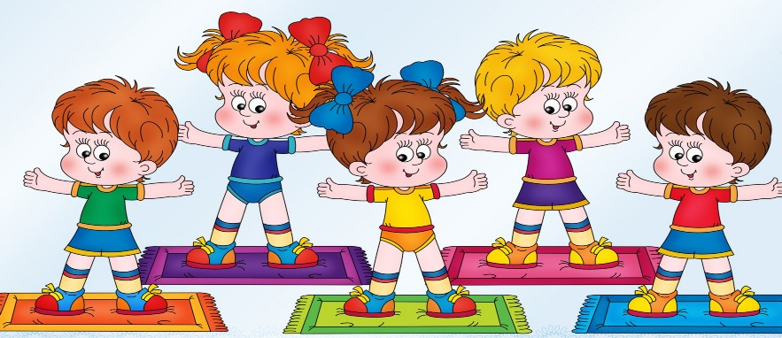
Сьогодні
21.04.2022
Рухлива вправа

Slide 34
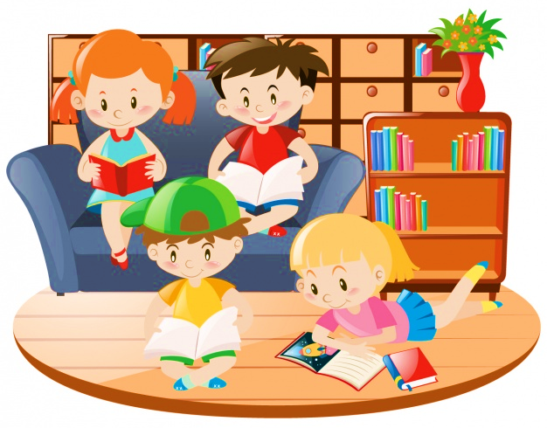
Сьогодні
21.04.2022
Пояснення домашнього завдання.
Підручник
с.137-140.
Прочитай, визнач головну думку твору.

Slide 35


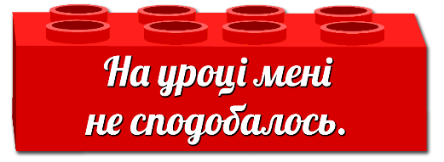
Сьогодні
21.04.2022
Рефлексія. Оберіть відповідну цеглинку Лего.

Slide 36



Сьогодні
21.04.2022
Рефлексія. Створимо пірамідку нашого настрою.

